Slide 1
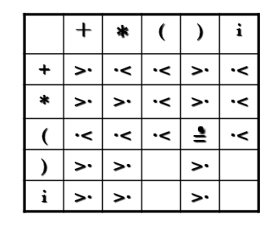
1、证明下面文法不是算符优先文法:
S∷＝A[ ] | [ A∷＝aA | B] B∷＝aS
2、已知文法
E::=E+T | T
T::=T*F | F
F::=(E) | i
利用算符优先分析法分析（i+）是不是文法G[E]
的句子；

